Slide 1

2018-2 인터넷 윤리와 보안개론
생체 인식을 통한
대리 응시 방지 시스템
9조
1891051 변진섭
1891069 윤병욱
1891077 이명성

Slide 2
이것만은 지켜주세요!
•발표 중에는 조용히!
•질문은 발표가 끝난 이후에!

Slide 3
목차
Ⅰ. 본 시스템의 도입 배경
Ⅱ. 생체 인식의 원리 (홍채인식, 지문인식)
Ⅲ. 시스템에서의 적용 방법
Ⅳ. 실효성과 기대 효과
Ⅴ. 질의응답

Slide 4
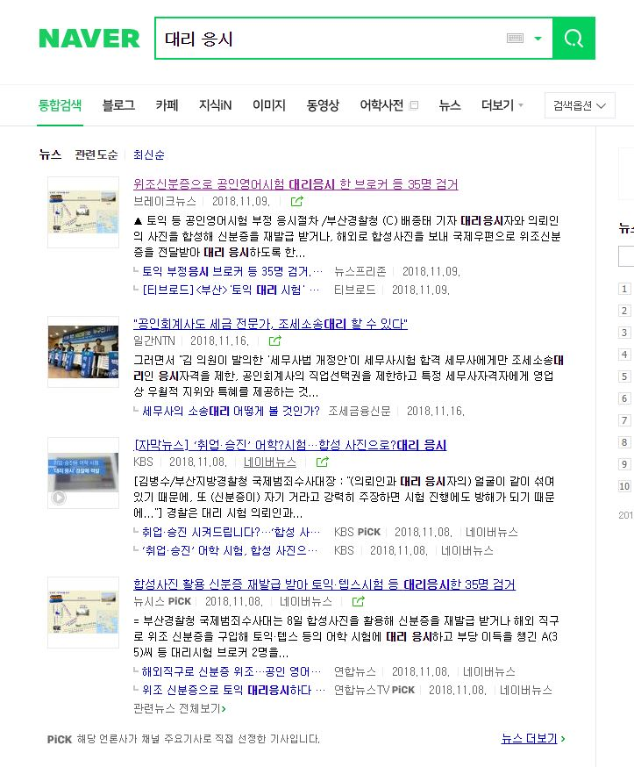
Ⅰ. 본 시스템의 도입 배경
현재까지 오랜 기간
토익, 텝스, 오픽 등의 어학
시험에서 많은 대리 응시가 적발
편법을 사용함으로써
노력하는 사람들이 피해 받는 일이 생겨서는 안됨

Slide 5
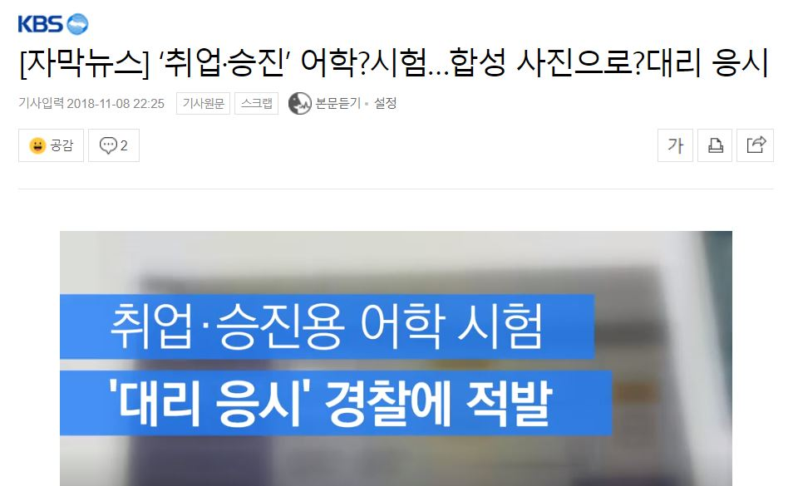

Ⅰ. 본 시스템의 도입 배경
계속된 단속에도 불구
현재까지도 발생함
본인확인을
신분증으로 하기 때문

Slide 6
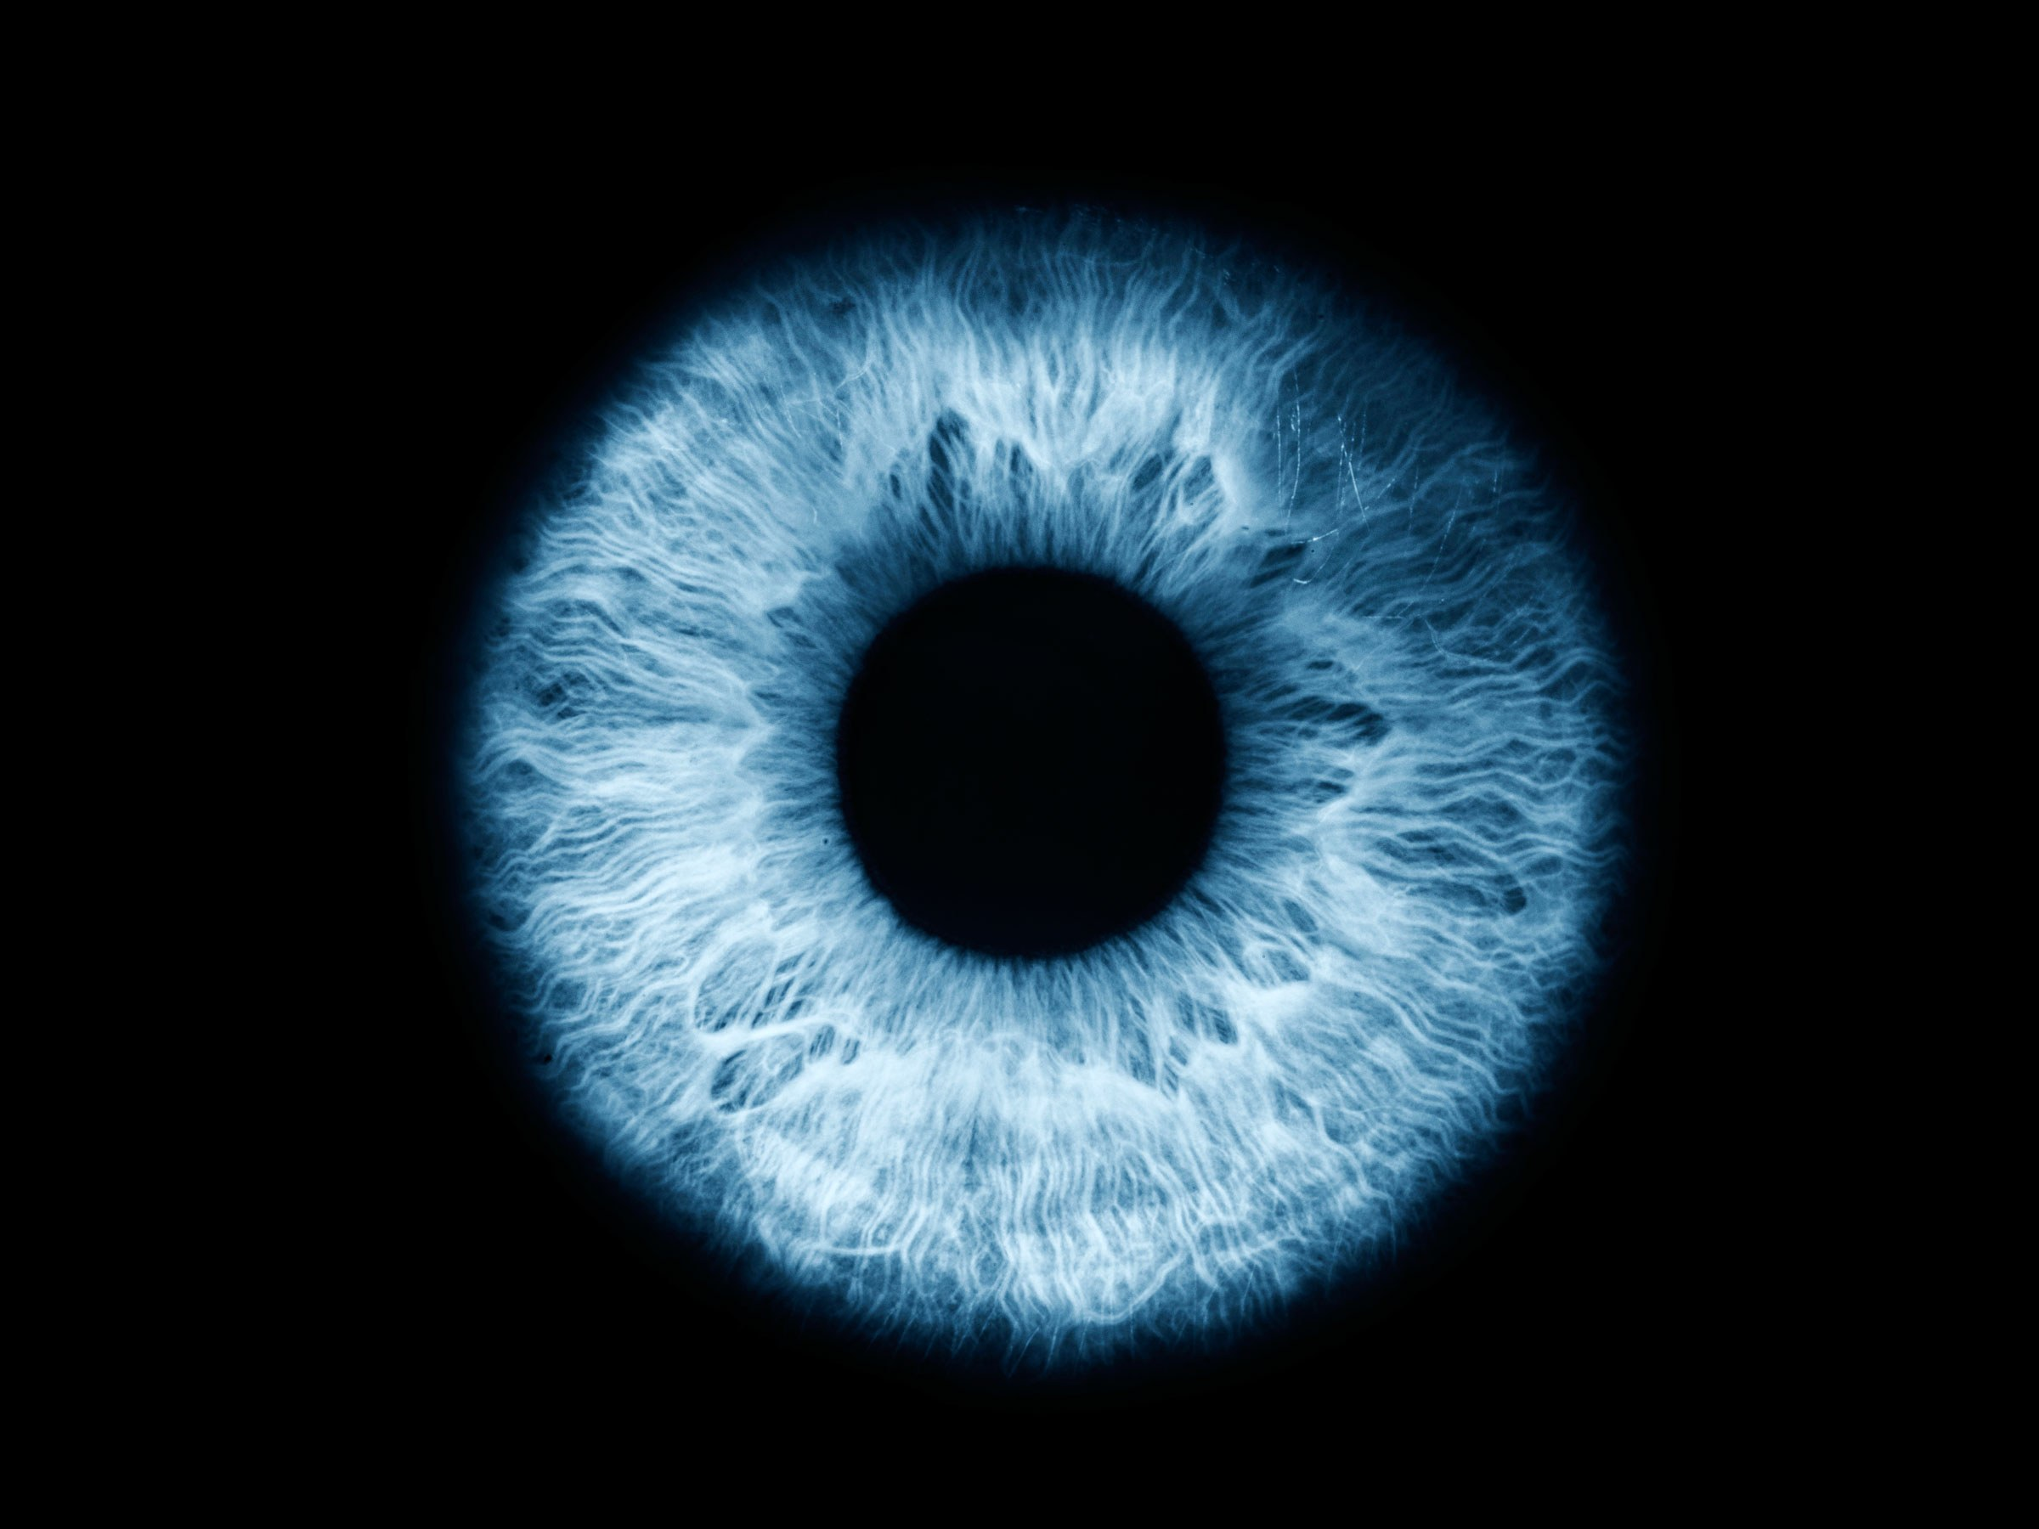
Ⅱ. 생체 인식의 원리
(1) 홍채 인식
•홍채 : 동공의 크기를 조절해
눈에 들어오는 빛의 양을
조절하는 역할

Slide 7
Ⅱ. 생체 인식의 원리
(1) 홍채 인식
홍채의 무늬는 생후 6개월경부터 만들어져 18개월에 완성된 후 평생 변하지 않음
왼쪽 눈과 오른쪽 눈 홍채의 무늬 역시 각각 다름
어떤 두 사람의 홍채가 같을 확률 10억 분의 1

Slide 8
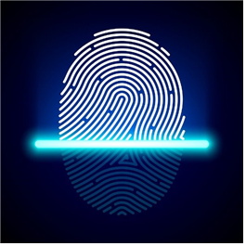
Ⅱ. 생체 인식의 원리
(2) 지문 인식
출생부터 사망까지 같은 형태를 유지함
타인과 지문이 같을 확률 10억 분의 1
상당히 빠른 인식 속도

Slide 9
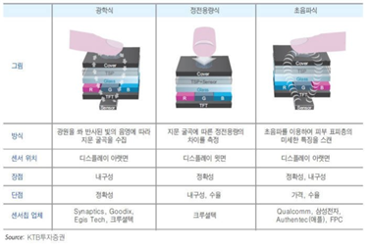
Ⅱ. 생체 인식의 원리
(2) 지문 인식
대표적인 3가지 방식
•광학식
•정전용량식
•초음파식

Slide 10
Ⅲ. 시스템에서의 적용 방법
① 고사장 입실 전 출입구에서
지문 인식 단말기를 통해 본인 확인
② 인식이 되지 않거나 예외의 경우
본부에 설치한 홍채 인식 단말을
통해 본인 확인
편리하지만 바꾸기 어려운 정보인만큼 국가적 차원의 생체 정보 보호가 필요!

Slide 11
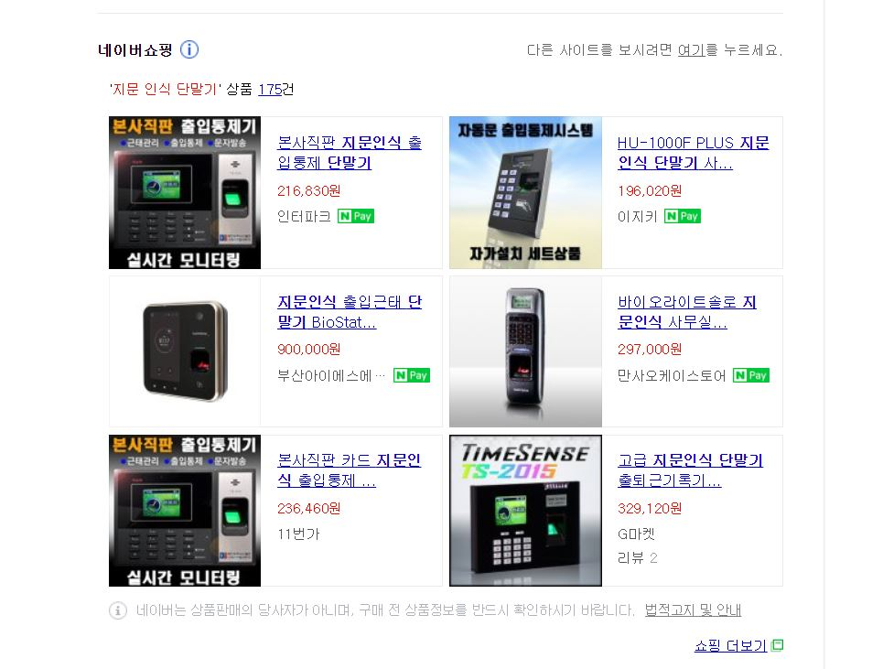
Ⅳ. 실효성과 기대 효과
•시험 주체 입장에서 과도한 비용 부담이 없음
•완전히 새로운 방식이 아닌,
현재 스마트폰 등에도
적용되어 있는 친숙한 기술
•부정행위 감소로
시행 기관과 절차에 대한
신뢰도 상승

Slide 12
질의응답
Q & A

Slide 13
감사합니다.

Slide 14
참고 문헌 및 사이트
#4 : 네이버 검색결과
https://search.naver.com/search.naver?sm=top_hty&fbm=1&ie=utf8&query=%EB%8C%80%EB%A6%AC+%EC%9D%91%EC%8B%9C
#5 : KBS 뉴스
http://news.kbs.co.kr/news/view.do?ncd=4069885&ref=A
#6 : 네이버 지식백과
https://terms.naver.com/entry.nhn?docId=3582796&cid=58598&categoryId=58675

